Slide 1
Algoritmic Trading
Práctica
Alberto Marino Comesaña

Slide 2


Slide 3
TABLA DE CONTENIDOS
Selección de Empresas e Indicadores
SLIDE 4
Generación de backtesting
SLIDES 5
Análisis de resultados
SLIDES 6
TRADE & INVESTMENT
PRACTICA

Slide 4
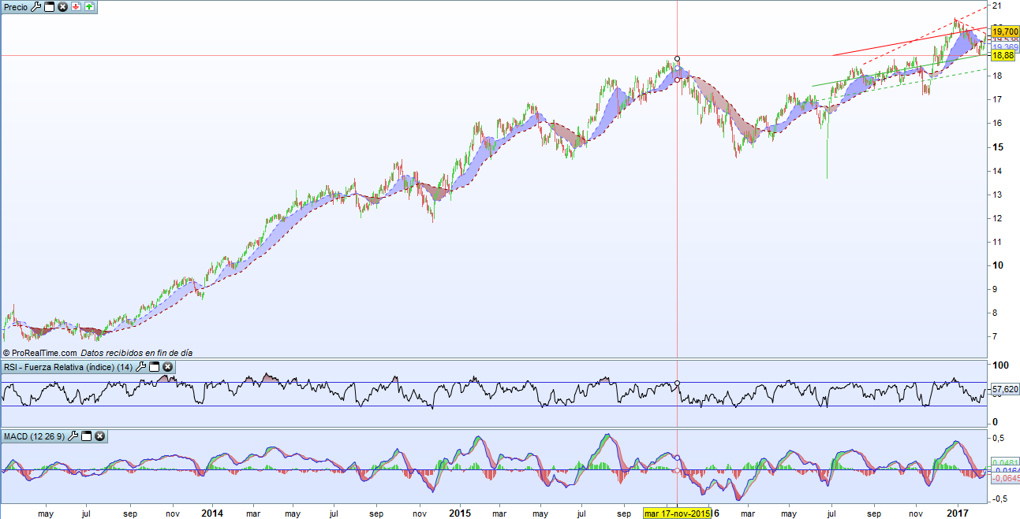
Selección de empresas e indicadores
Puesto que en otra práctica se seleccionaron dos empresas eléctricas para comparar sus indicadores mediante análisis fundamental, me pareció interesante realizar el análisis técnico y un backtesting.
La herramienta utilizada ha sido ProRealTime
Se selecciona del Ibex35 el valor del activo, y la ventana temporal de casi 3 años hacia atrás del momento actual.
La herramienta por defecto, te indica la tendencia y posibles canales del valor, además de ciertos indicadores, los cuales utilizaremos para realizar nuestro backtesting.
Como indicadores seleccionados, han sido los siguientes:
Medias móviles a 20 y 50 días, con lo cual podemos anticiparnos a los posibles momentos y cambios de tendencia, de forma que podamos programas cuando la media móvil mas rápida, cruza por encima o por debajo de la media móvil mas lenta.
RSI (o fuerza relativa del valor), que nos indicará si el posible cambio de tendencia viene con fuerza, de manera que dejemos fuera posible picos aleatorios.
No se muestra por defecto, pero intentaremos utilizar el volumen, para compararlo con el primer modelo en el que utilicemos solamente medias moviles y RSI
TRADE & INVESTMENT
PRACTICA

Slide 5
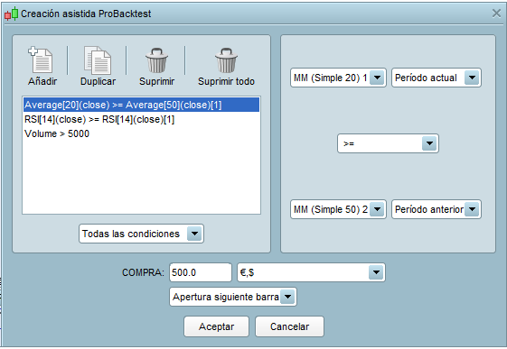
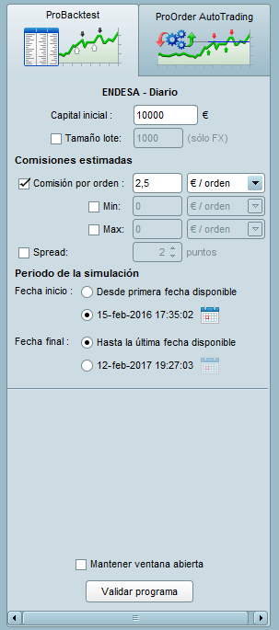
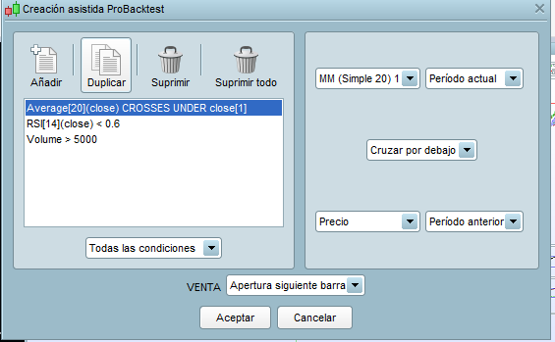
Generación del backtesting
Hemos configurado una estrategia solo a largo, que se basa en las siguientes condiciones:
Jugando con las medias móviles. Cuando la media movil de 20 días cruza por encima de la media móvil de 50
Cuando la fuerza del RSI de un periodo es superior a la del periodo anterior (el movimiento viene con fuerza), pero sin poner límites de valores.
Cuando el volumen es mayor de 5000 (viendo la gráfica de volumen, podemos ver que las variaciones de tendencia siempre ocurrieron por encima de ese volumen.
Por otro lado, las ordenes de venta a largo, con las condiciones complementarias:
Cuando la media móvil corta (20 días) cruce por debajo de la media móvil mas larga (50)
Cuando el RSI sea menor de un 0,6
Cuando el volumen sea mayor de 5000 (es decir, haya movimiento en mercado)
También hemos puesto dentro de las condiciones de simulación, comisiones del broker (importante porque el número de operaciones penaliza) y el periodo de pruebas dentro del último año.
Hemos puesto que ante cada entrada, entrabamos con 500€ por operación.
TRADE & INVESTMENT
PRACTICA

Slide 6
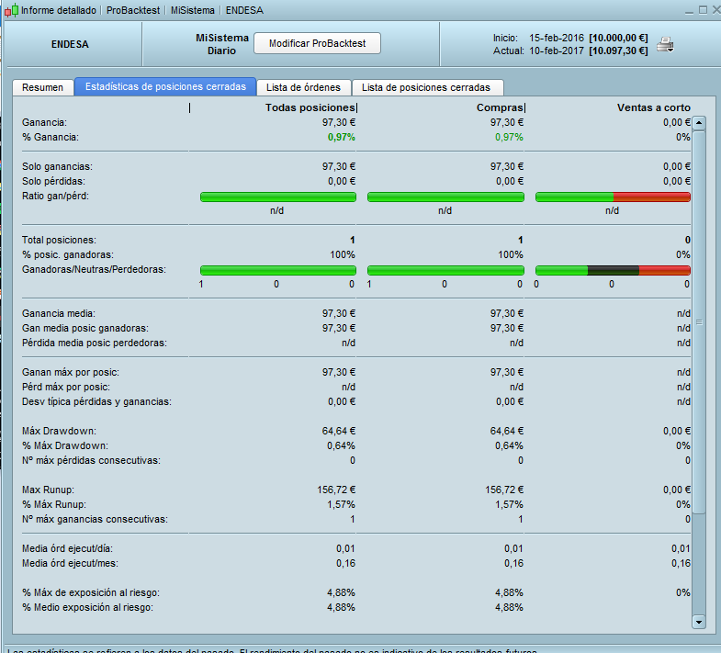
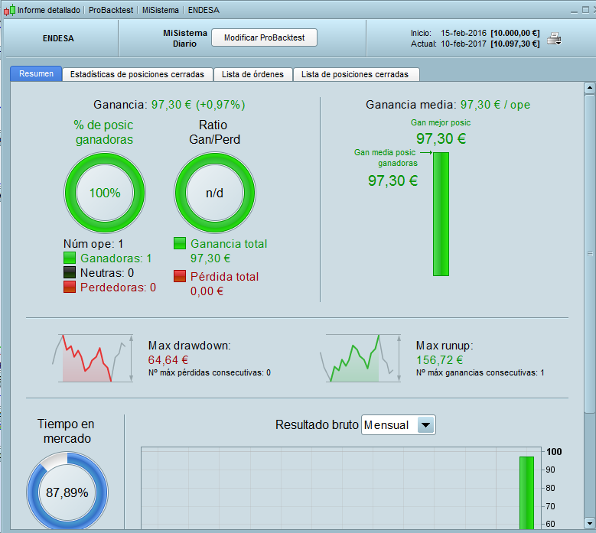
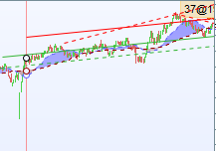
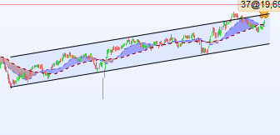
Análisis de los resultados
Vemos el resultado obtenido de la operación:
Vemos que la ganancia ha sido positiva, unos 97,30€ sobre 10000 que teníamos en cartera
En el testeo solo ha entrado una operación en el último año y esta ha salido ganadora.
Vemos que la máxima pérdida se situó en 64,64€ y la máxima ganancia en 156,72@
Parece que la operación es conservadora, de hecho el análisis fundamental realizado de la compañía no se mostraba como uno de los mejores momentos para invertir de ya que no estaba clara la tendencia siguiente. De hecho, en la gráfica general, aunque se observa una tendencia alcista en el canal mostrado, podemos estar en un hombro-cabeza-hombro y que rompa la tendencia comenzando a ser bajista. De hecho si vemos el RSI del momento actual, no es muy pronunciado, con lo cual, si invirtiésemos ahora, lo mas seguro sería poner un stop-loss sobre los 18,05
TRADE & INVESTMENT
PRACTICA

Slide 7
MUCHAS GRACIAS

